Slide 1
Machine Learning
Andrew Ng “Machine Learning” summary

Slide 2
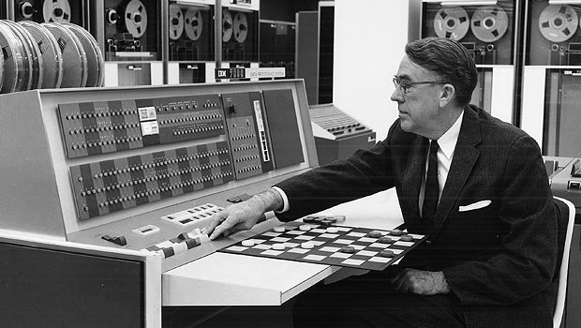
Что такое машинное обучение?
1. Samuel(1959). Набор инструкций, позволяющий компьютерам обучаться без предварительно
прописанной последовательности действий
2. Tom Mitchell (1998). A computer program is said to learn from experience E with respect to some task T and some
performance measure P, if its performance on T, as measured by P, improves with experience
E
Говорят, что компьютерная программа обучается на опыте E выполнять задачу T с системой
оценки P, если с точки зрения системы оценки P правильность ее работы на T увеличивается
с накоплением опыта E (увеличением объема информации E).

Slide 3
Пример: проблема классификации электронных писем на спам/не спам
Т
E
P
Классификация писем
Образцы писем электронной почты с пометками спам/не спам
Доля классифицированных неверно писем в общем объеме обработанной
электронной почты

Slide 4
Machine Learning
Supervised learning (контролируемое ML)
Unsupervised learning (неконтролируемое ML)

Slide 5
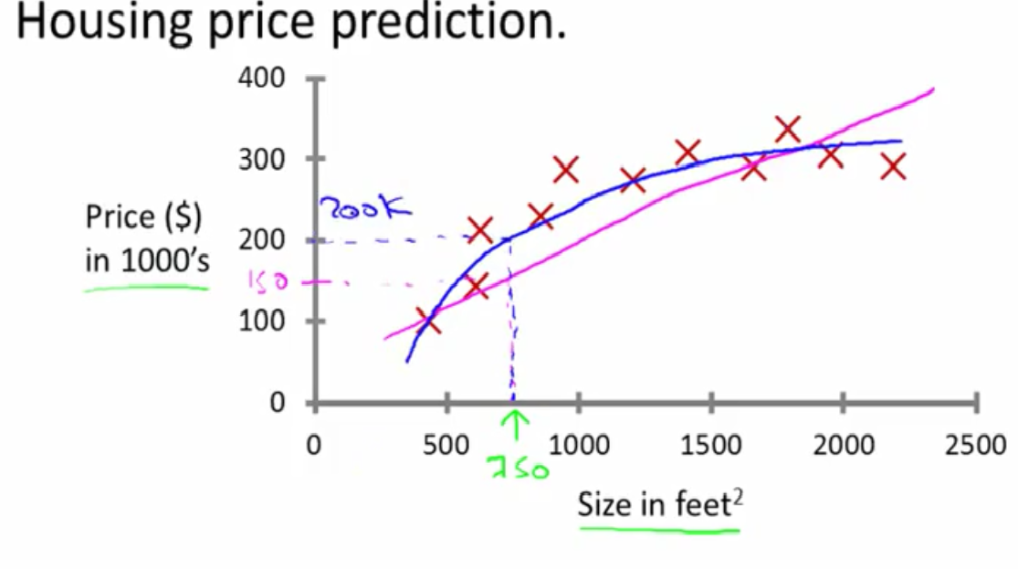
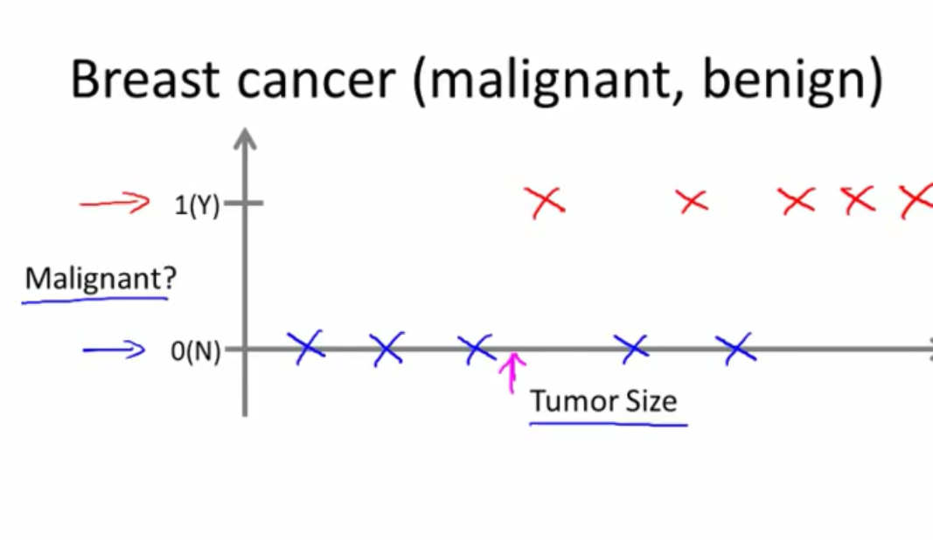
Supervised learning (given a data set with right answers)
1. Regression algorithms (trying to predict a continuous value output)
2. Classification problems (discrete value output)

Slide 6
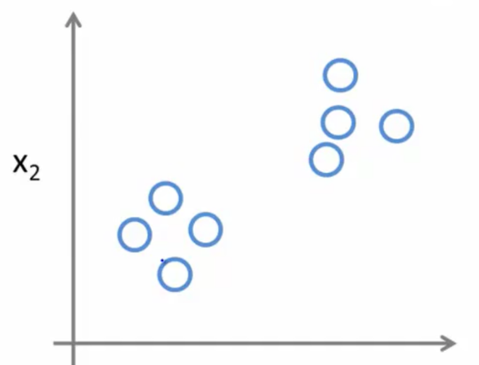
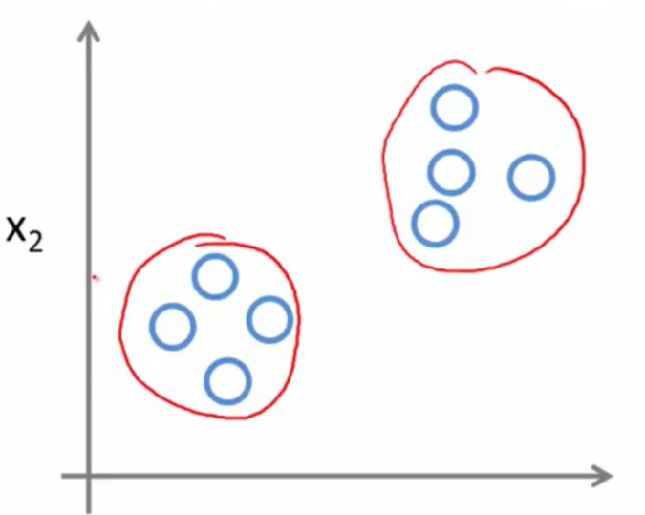
Unsupervised learning (no dataset with right answers)
1. Clustering
2. Other useful stuff
(PCA, статистические методы исправления и подгонки моделей)

Slide 7
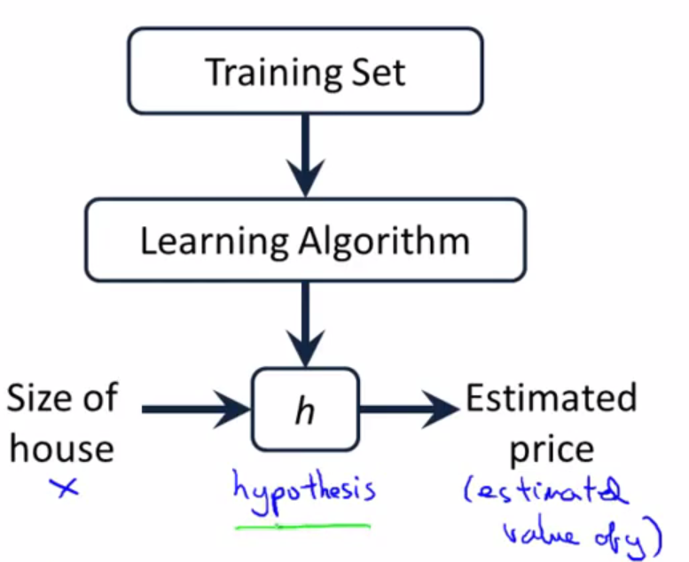
Linear regression
Есть: training set (X – данные, features, y – «правильные ответы»), его размер m, ($x^{i} , y^{i}$) – какой-то пример из массива данных
Хотим по имеющимся данным сформировать некую функцию, которая предсказывала бы результат
Linear regression: $h=∑\left(θ_{i}x_{i}\right), x_{0}=1 ∀ i=θ^{T}X$
Как понять, насколько гипотеза хорошая?
? Min over $θ_{0}, …θ_{n} \frac{1}{2∗m}∑{\left(h_{i} −y_{i}\right)}^{2}=J(θ_{j})$
Как найти минимум?

Slide 8
? Min $J(θ_{0}, …θ_{n})$
МНК
Градиентный спуск (Gradient descent)
Явное решение системы $grad\left(J\right)=0$
+
Наглядный
Может работать быстрее (давать сносный результат уже за небольшое количество шагов)
Часто применяется в ML (?)
Всегда работает
Выбор вручную параметра, от которого зависит сходимость алгоритма (в результате, чтобы подобрать его, тратим в константу больше времени)
В зависимости от выбора начальных значений параметров гипотезы алгоритм может сойтись к разным минимумам, то есть он может оказаться не глобальным
Долго работает (О($n^{3}$))
-

Slide 9
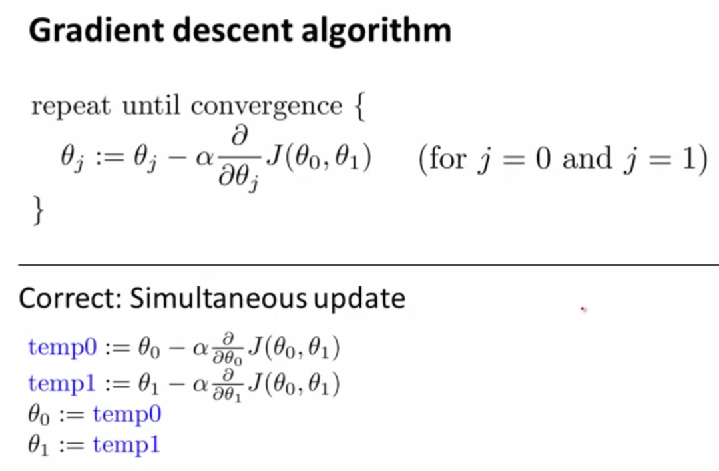
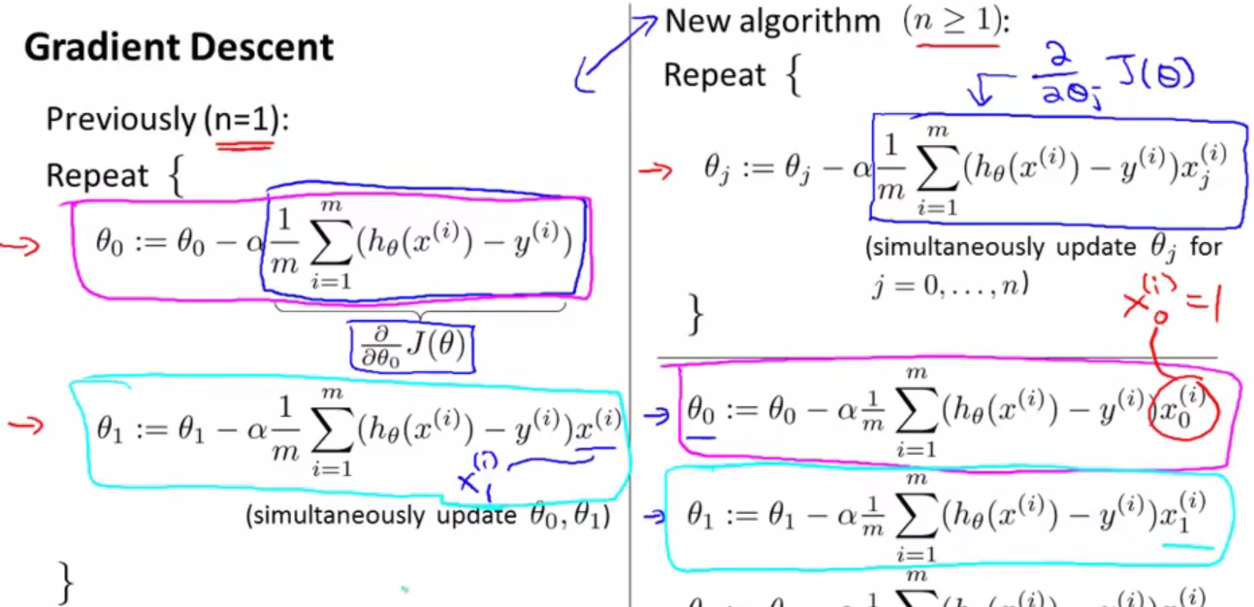
Градиентный спуск

Slide 10
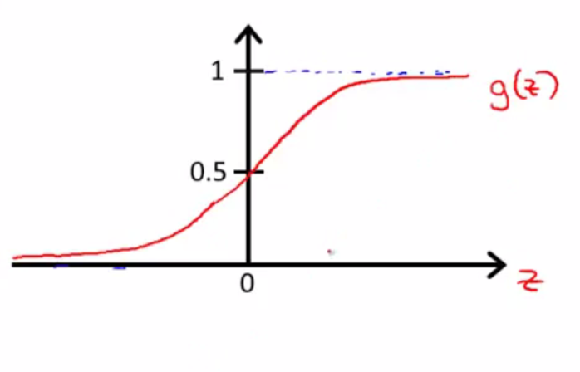
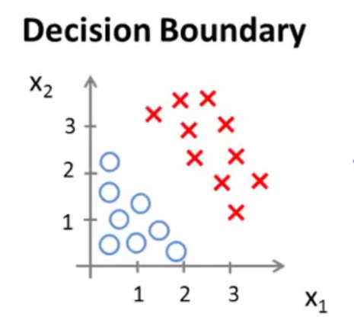
Logistic regression (two class classification)
Linear regression работать не будет
Значит, нужна новая функция-гипотеза $h_{θ}\left(X\right)$, при этом $0≤h\left(X\right)≤1 ∀ X$
$h_{θ}\left(X\right)=\frac{1}{1+e^{−θ^{T}X}} ;$ интерпретация – вероятность принадлежности к классу при данном наборе данных и подобранных параметрах (spam, опасный рак)
Что такое граница разделения? (decision boundary) Линейная, нелинейная
? Cost function (что собираемся минимизировать, чтобы получить параметры)
а) что будет, если попробуем такую, как в прошлый раз?
Нелинейная система для необходимых условий экстремума, непонятно, сколько их будет
б) нам нужна новая функция

Slide 11
Logistic regression cost function

Slide 12
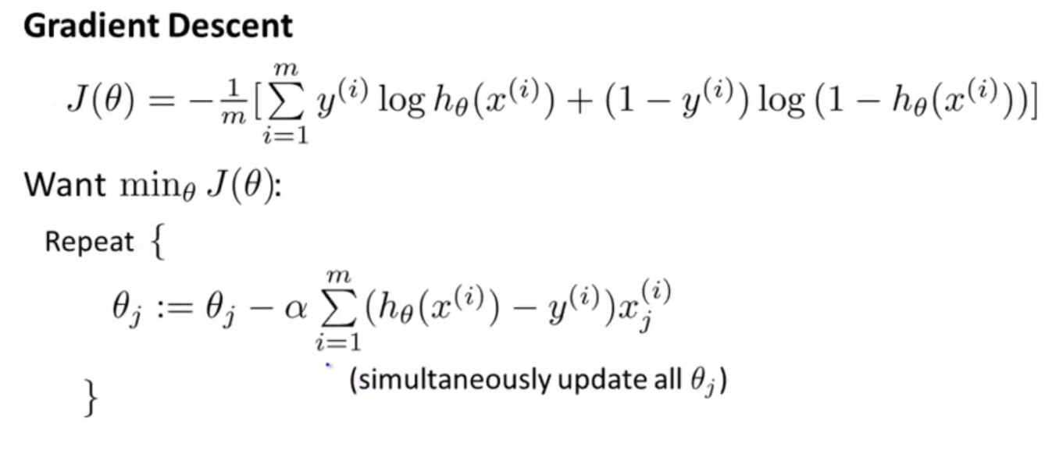

Slide 13
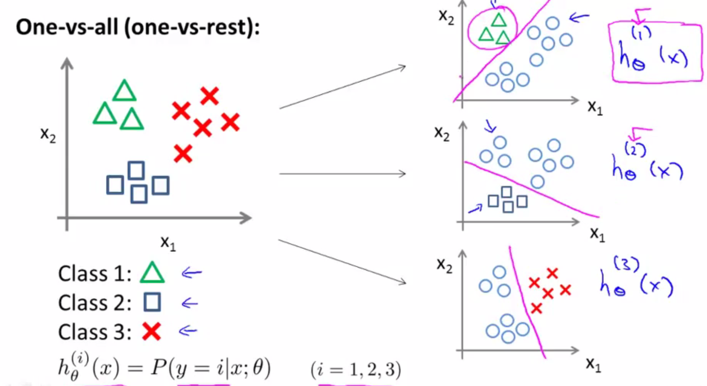
Multiclass classification
(email categories, cancer types)
Подход one-vs-rest

Slide 14
Clustering: K-Means algorithm (метод k средних)

Slide 15
